Slide 1

Изменение климата и снижение рисков стихийных бедствий
Директор Центра по климатическому финансированию КР
Абдрахманов К.Ж.
Форум развития высокого уровня
19 Ноября 2019 года

Slide 2

введение и текущая ситуация
Кыргызстан – чрезвычайно уязвимая к последствиям изменения климата и стихийным бедствиям страна в ЦА регионе;
Ожидаемые экономические потери/ущерб в результате изменения климата при отсутствии действий по адаптации оцениваются в более чем 1,2 млрд. долларов США;
Изменение климата ставит под угрозу выполнение всех Целей устойчивого развития (ЦУР).
Переход к устойчивому развитию делает необходимым включение мер реагирования на изменение климата во все аспекты политики и планирования.

Slide 3
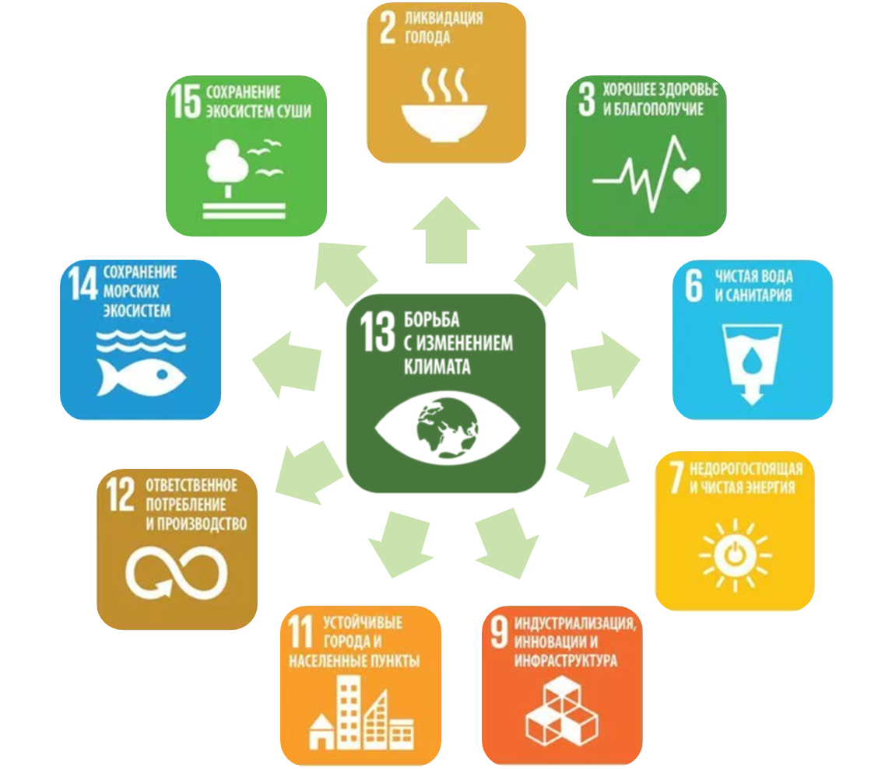
ЦУР 13 –
Проблема изменения климата будет иметь прямое или косвенное влияние на достижение 10 целей устойчивого развития.

Slide 4






уязвимые сектора экономики Кр
  Водный сектор - таяние ледников, нехватка водных ресурсов, недостаток чистой питьевой воды –
      потери/ущерб: $718 млн. долл. США.
  Энергетика (гидроэнергетика) – угроза гидроэнергетической безопасности КР из-за нехватки водных ресурсов –
      потери/ущерб: $200 млн. долл. США.
  Сельское хозяйство – деградация земель, риски для выращивания сельскохозяйственных культур, угроза продовольственной безопасности
      потери/ущерб: $70 млн. долл. США.
  Биоразнообразие (природный капитал) – деградация природных ресурсов и лесов, утрата биоразнообразия –
      потери/ущерб: $94,8 млн. долл. США.
  Здравоохранение – увеличение числа сердечно-сосудистых и инфекционно-бактериальных заболеваний –
      потери/ущерб: $110 млн. долл. США.

Slide 5
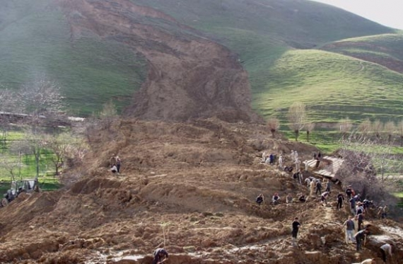
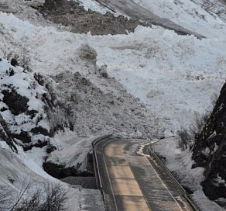
Снижение Рисков стихийных бедствий
Увеличение числа стихийных бедствий природного характера, таких как сели, наводнения, лавины, оползни и природные пожары.
Общий ежегодный ущерб населению и экономике КР составил $60 млн долл. США в результате ущерба от наводнений и $2,6 млн. долл. США в результате ущерба от оползней.
По оценкам, к 2050 году 6,6 млн. человек в КР будут подвержены риску от их воздействия.
    Необходимо повысить сопротивляемость и способность адаптироваться к опасным климатическим явлениям и стихийным бедствиям.

Slide 6
Изменение климата - катализатор действий
Изменение климата
Меры по снижению рисков
Достижение ЦУР
Отсутствие климатических действий – угроза достижения ЦУР
Цель адаптации – минимизация экономических потерь
Используя проблему изменения климата как катализатор действий по снижению рисков, страна ускорит достижение ЦУР

Slide 7
правовая основа и стратегические рамки
Водный кодекс КР;
Закон КР от 11.11.19 № 125 «О ратификации Парижского соглашения»;
Указ Президента КР от 31.10.18 года № 221 «О Национальной стратегии развития КР на 2018-2040 годы»;
Программа Правительства КР на период 2018-2022 годы «Единство. Доверие. Созидание»;
Программа зеленой экономики на период 2019-2023 годы и план ее реализации (Постановление ПКР от 14.11.19 № 605);
Концепция защиты населения и территорий от чрезвычайных ситуаций природного и техногенного характера на 2018-2030 годы и план мероприятий по реализации концепции до 2022 года;
Климатическая инвестиционная программа (КИП);
Приоритетные направления адаптации к изменению климата в КР до 2017 года (устарели, необходимо обновление).

Slide 8
Достигнутый прогресс с 2013 г.
В сфере изменения климата и зеленой экономики:
Образование
ККПИК, 2012 г.
Приоритетные направления адаптации к ИК в КР до 2017 года (устарели)
Подписание
Парижского соглашения
2016 г.,
ПНОВ КР
3-е НС, 2016 г.
Подготовка 4НС
Создание
ЦКФ, 2018 г.
Создание ГАВР,
2019 г.
Программа и план развития зеленой экономики в КР
на 2019 -2023
ППАИК (КИФ) 2015 г.
2 проекта, 2 заявки
в ЗКФ
Ратификация Парижского соглашения

Slide 9
Достигнутый прогресс с 2013 г.
Снижение рисков стихийных бедствий:
Создание и развитие системы комплексного мониторинга и прогнозирования ЧС
Институциональное укрепление и усиление потенциала
Гидромет КР
Автоматизация метео станций
Единая информационно-управляющая система КР в чрезвычайных и кризисных ситуациях (ЕИУС)
Центр управления в кризисных ситуациях
Общегосударственная комплексная система информирования и оповещения населения (ОКСИОН)
Единая государственная дежурно-диспетчерская служба 112

Slide 10


Стратегическая ориентация
Для четкой стратегической ориентации важно, чтобы национальные и отраслевые программы были качественно разработаны и успешно реализованы, с учетом существующей взаимосвязи между ними.
Национальная адаптационная программа (НАП) и отраслевые планы адаптации: сельское хозяйство, водные ресурсы, чрезвычайные ситуации, энергетика, здравоохранение, лес и биоразнообразие;
Национально-определяемый вклад (НОВ) страны в рамках обязательств по Парижскому соглашению;
Программа зеленой экономики КР на период 2019-2023 годы;
Дорожная карта для реализации Водного кодекса, а также принятие и реализация Национальной водной стратегии;
Климатическая инвестиционная программа (КИП).

Slide 11






Механизм координации вопросов изменения климата и зеленой экономики
Координационный совет по изменению климата и зеленой экономике
Возглавляет Премьер-министр КР
- Определяет национальные приоритетные программы, рассматривает и одобряет меры политики и проекты;
- Определяет общую стратегию сотрудничества со всеми международными организациями и климатическими фондами;
- Определяет национальных координаторов в международных организациях;
- Принимает отчеты по реализации проектов.
ЦКФ КР:
Секретариат Коор. Совета;
Секретариат НУО в ЗКФ (МЭ КР) - Контактное лицо в ЗКФ;
- НУО в CTCN
ГАООСЛХ при ПКР
Глобальный экологический фонд
Адаптационный
фонд
Мин экономики КР
НУО в ЗКФ
Зелёный климатический фонд
Notes:
В связи с этим, предлагается новая структура по координации в рамках зеленого и климатического финансирования в КР

Slide 12
Приоритетные меры и задачи
Реализация НАП, НОВ, КИП и Программы зеленой экономики
Усиление технического потенциала сил реагирования на ЧС
Создание благоприятной правовой и институциональной среды
Реформирование регуляторных и финансовых систем
Повышение информированности, потенциала и знаний по вопросам изменения климата
Развитие системы комплексного мониторинга и прогнозирования ЧС
Notes:
Создание благоприятной правовой и институциональной среды для привлечения климатического финансирования и эффективной реализации мер по смягчению последствий и адаптации к изменению климата в стране (базовая предпосылка);
Повышение информированности, потенциала и знаний по вопросам изменения климата как населения, так и лиц, принимающих решения на всех уровнях власти;
Реформирование регуляторных и финансовых систем для стимулирования зеленых инвестиций и технологий;
Дальнейшее развитие системы комплексного мониторинга и прогнозирования опасных природных процессов и явлений (исследования, система раннего оповещения, мониторинг и прогнозирование);
Меры по снижению рисков от склоновых процессов, деградации земель в условиях адаптации к изменениям климата и снижения рисков бедствий;
Усиление технического потенциала сил реагирования на ЧС;
Реализация стратегических национальных и отраслевых программ.

Slide 13
Реформирование регуляторных и финансовых систем
Тарифная и фискальная политика
Устойчивое финансирование
НТД
(СНиП, СанПиН, ГОСТ, ТР и т.п.)
Экологическая экспертиза, мониторинг и контроль
Стандарты экологической безопасности
Страхование
Зеленые субсидии
Зеленые госзакупки
Notes:
Внедрение принципов устойчивого финансирования;
Эффективная тарифная и фискальная политика;
Пересмотр политики субсидирования;
Пересмотр процедуры госзакупок с учетом климатического и экологического фактора;
Развитие страхования от стихийных бедствий, выработка механизмов стимулирования внутренних инвестиций
Внедрение обязательных к исполнению стандартов экологической безопасности, строительных и производственных норм и правил;
Обеспечение эффективного функционирования инструментов государственного контроля и усиление системы экологической экспертизы, мониторинга и контроля.

Slide 14


Возможности климатического финансирования для кыргызстана
На 2016 год климатическое финансирование, учитываемое в РКИК ООН, составило 74,5 млрд. долларов США в год
В 2019 году МБР объявили об обязательстве по достижению общей суммы КФ не менее 65 млрд. долларов США в год к 2025 году, а также к 2025 году удвоить общее финансирование мер адаптации до 18 млрд. долларов США ежегодно по сравнению с нынешним уровнем (итоги Саммита 23 сентября т.г.)
Первое официальное пополнение средств ЗКФ уже составило почти 9 млрд. долларов США (на октябрь 2019г.)
С 2025 года совокупное климатическое финансирование должно составить 100 млрд. долларов США ежегодно
Реализация мер в КР требует почти 2 млрд. долларов США
Notes:
Необходимость структурных изменений и решительных действий со стороны Правительства КР. Некоторые из необходимых реформ могут показаться дорогостоящими или болезненными в краткосрочном периоде, но они необходимы и экономически выгодны в долгосрочной перспективе.

Slide 15

Укрепление партнерства в целях развития
Партнеры по развитию
Правительство
НПО
Необходимость объединения усилий по эффективной реализации климатических мер.
Официальная помощь в целях развития - важный источник поддержки климатических действий в КР.
Академ. круги
Бизнес сектор

Slide 16

СПАСИБО ЗА ВНИМАНИЕ!

